Slide 1

證券商沒有說
也不會告訴你的事

Slide 2
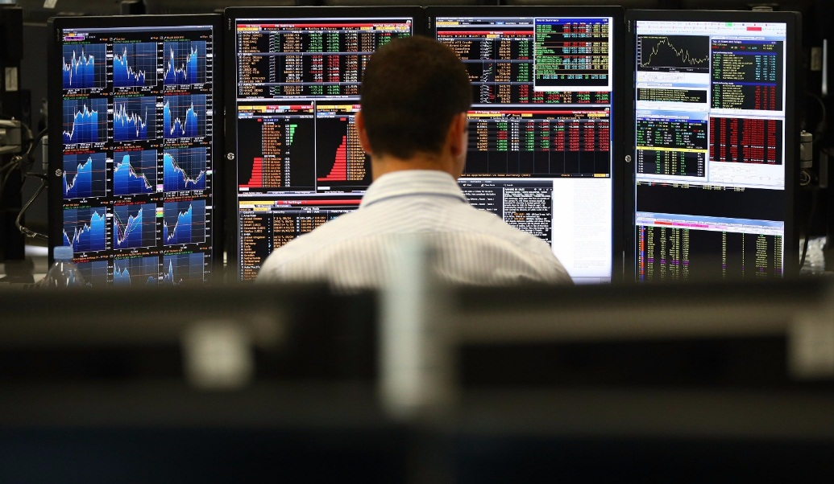
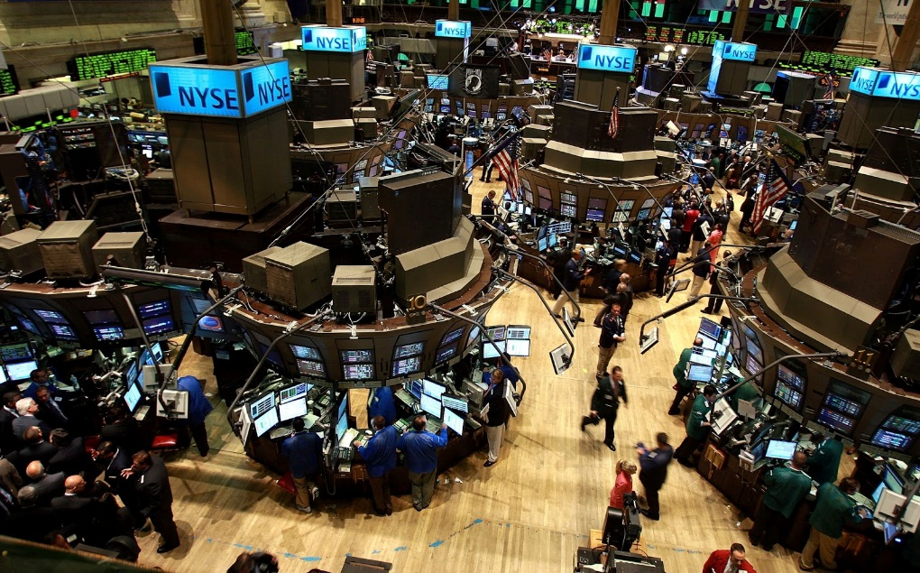
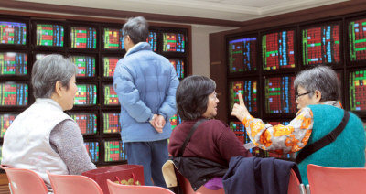

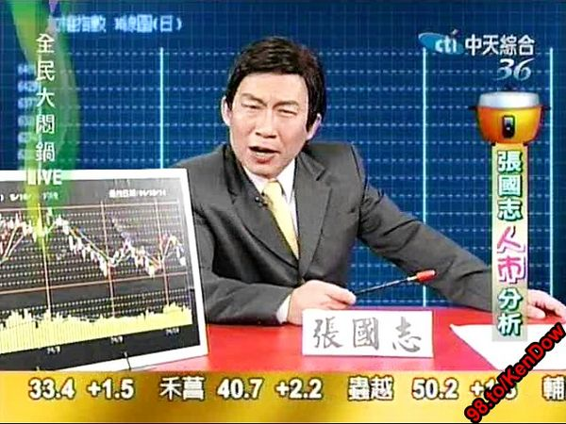
講到證券商你們的想像可能是……
證券
好的老師帶你上天堂
壞的老師帶你住套房

Slide 3

Part 1
證券商概觀
Agenda
Part 2
散戶歷程
Part 3
初探客戶樣貌

Slide 4
Part 1
證券商概觀

Slide 5

證券商業務主要 可分為三大塊
經紀業務
承銷業務
自營業務

Slide 6


經紀業務-券商最基礎的生意
集保結算
中心
成交通知
券商A
買入資訊
交易所
買出資訊
券商B
成交回報
成交回報
集合競價
進行撮合
委託買入
我要買一張台積電
委託賣出
我要賣一張台積電
Notes:
如果A=B時 還需要到交易所嗎

Slide 7
經紀業務-以股票為主 展開各式商品
對象 | 產品
 | 台股 | 期貨 | 權證 | 海外 股票 | 海外 債券 | ETF | 結構型 商品
自然人 | V | V | V
法人 | V | V | V | V | V | V | V
(美、日、港)
(BBB級以上)
(非槓桿放空)
(B級以上)
註：此處法人為國內一般法人

Slide 8



承銷業務-資金供需橋樑
承銷商
籌資工具設計與諮詢
降低投資人風險
協助企業掌握發行時機
資金需求者
資金提供者

Slide 9
承銷業務-股票都從哪來的?
IPO
初次公開發行(Initial Public Offering)
Pre-IPO：興櫃交易/投資
IPO：輔導上市/櫃
SPO
初次公開發行(Secondary Public Offering)
企業籌資：1.股權產品：現金增資/存託憑證、特別股
2.債權產品：可轉換公司債
財務顧問：合併/減資/重整/公開收購/公營事業民營化

Slide 10

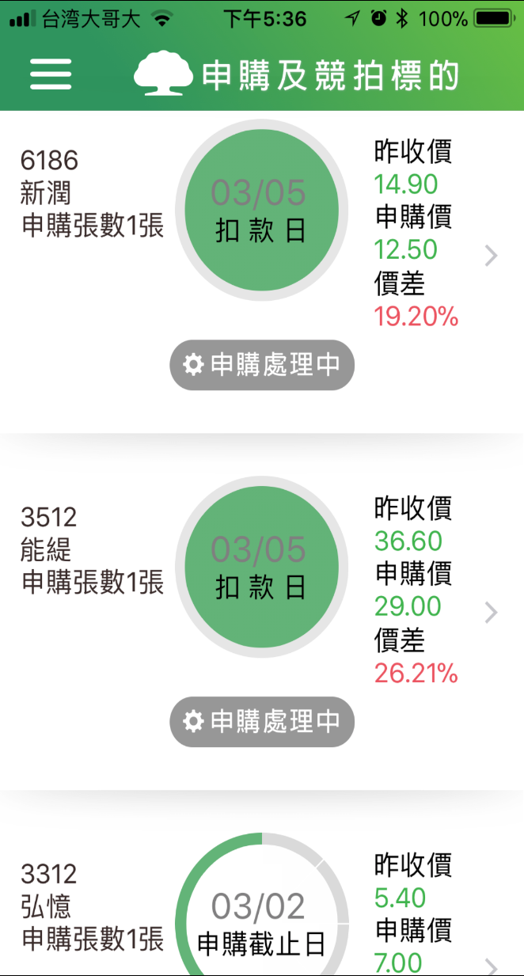
新股申購-抽抽樂
一般以折價發行
一個身分證字號僅能抽一個單位
須先扣款
股票上市前 5 天，沒有漲跌幅限制
5億以上公開發行必須8成競價拍賣，2成公開申購

Slide 11
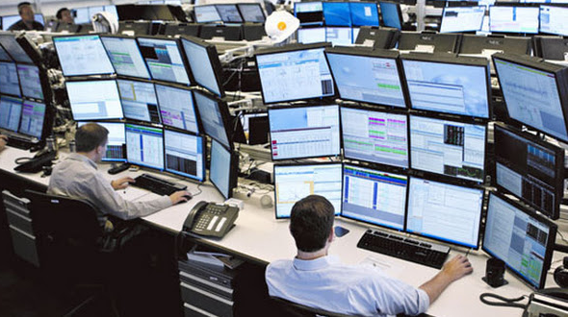
自營業務-一秒鐘幾百萬上下!?

Slide 12
證券業業務人員人數與證券據點數減少中
綜合券商家數目前為30家，以市佔率排名國泰證券約在14名

Slide 13
市佔率變動不大 證券商大者恆大

Slide 14
券商主要收入仍以經紀業務為主
單位：億
720
7%
18%
17%
57%

Slide 15
如何從新聞辨別證券商目前是否賺錢呢?
台灣上市櫃成交日均量(億)*
台股戰月線 衝高收斂漲42點
創近7年新高
2018-02-26 14:09聯合晚報 記者廖賢龍／台北報導
台股今（26）日開盤衝高挑戰月線反壓，雖遇壓卻仍在10,800點關卡之上整理，終場上漲42.15點，收在10,836.7點，成交量1,200.8億元。大盤除台積電（2330）、鴻海（2317）及金融類股撐盤外，國際紙槳大漲掀起衛生紙搶購潮的議題，更讓造紙類股今日呈現強勢，盤中漲幅超過5%，傲視各類股
10年平均1,221
*此交易量包含上市櫃股票、權證、TDR及ETF交易
資料來源：STOCKQ、證交所、證期局，2017/12/31

Slide 16
隨堂測驗
題目
如果2017年日均交易量為1,370那麼證券業手續費收入是多少呢?
提示一：券商手續費為0.1425%
提示二：全體市場手續費約5折
提示三：2017年交易日為244天
提示四：交易金額是成交金額*2
Ans：
1,370*0.1425%*0.5*244**2=476億

Slide 17
Part 2
散戶歷程

Slide 18


客戶在證券商的歷程從考慮開戶就開始
品牌意識
Awareness
決策考慮
Consideration
下單
Purchase
服務評價
Service
品牌忠誠
Loyalty
官網
App下單
電子對帳單
研究報告
Ap下單
線上訂閱
線上客服
網路廣告
社群網站
網頁下單
電視
文宣
戶外廣告
分公司
實體對帳單
廣告文宣
客服中心
口耳相傳

Slide 19
先聚焦在最關鍵的開戶到交易的部分
品牌意識
Awareness
決策考慮
Consideration
下單
Purchase
服務評價
Service
品牌忠誠
Loyalty
官網
App下單
電子對帳單
研究報告
Ap下單
線上訂閱
線上客服
網路廣告
社群網站
網頁下單
電視
文宣
戶外廣告
分公司
實體對帳單
廣告文宣
客服中心
口耳相傳
開戶
首次登入
憑證下載
首筆委託
首筆成交
首次接觸
關鍵第一步
下單必要條件
客戶交易意願表達
完成交易開始有庫存

Slide 20
如何開戶?一般開戶
種類 | 條件
自然人 | 1.年滿20歲者 2.開戶人親持身分正計第二證件正本，至現場辦理開戶作業
自然人(未成年) | 1.由法定代理人代理開戶(父母須同時在場) 2.親持戶籍謄本或戶口戶簿 3.父母雙方身分證及第二證件正本
完成開戶
股票存摺
交割戶存摺
密碼條

Slide 21
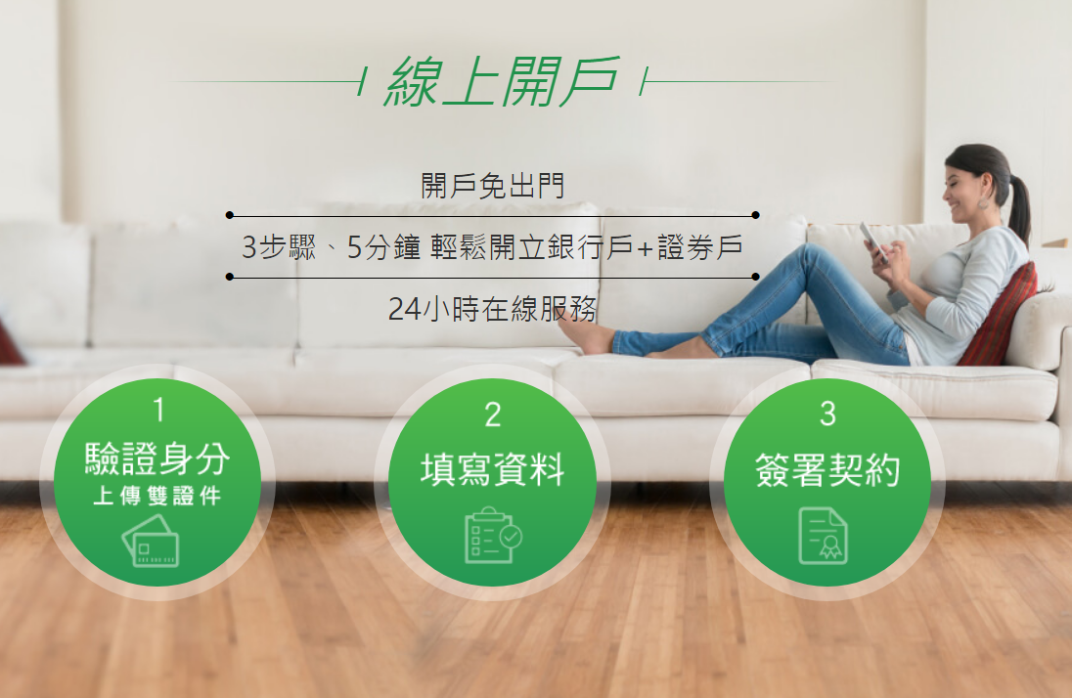
網路開戶真的那麼方便嗎?
開戶資格
本國年滿20歲之自然人
國泰世華銀行存戶， 且於國泰世華銀行留存有效手機號碼
未曾於國泰證券開立帳戶之全新客戶
交易限制
單日最高買賣額度一百萬
無法使用信用交易
Notes:
證券商受理線上開戶委託人身分認證及額度分級管理標準

Slide 22
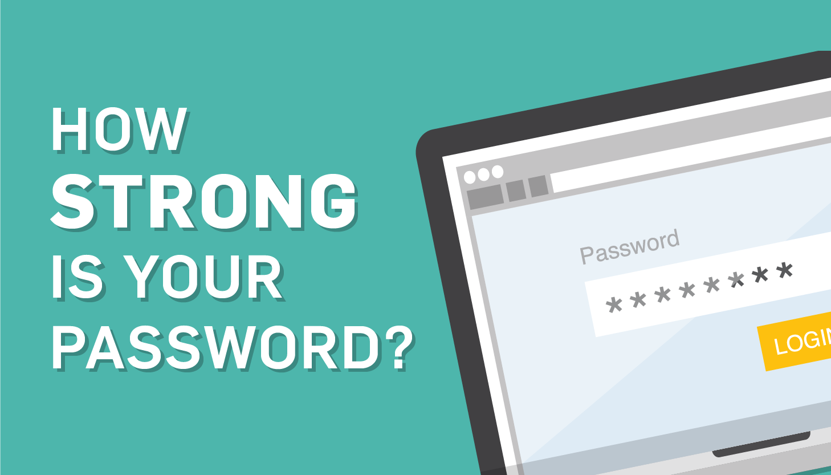
金融憑證下載
主要作用：交易安全性
申請方式：Web/ APP(大推)
注意事項：使用效期
報稅也很方便喔!

Slide 23

股票是怎麼成交的呢?
賣出張數 | 累計賣出 張數 | 價格 | 累計買入 張數 | 買入張數
10 | 10 | 100 | 109 | 22
15 | 25 | 101 | 87 | 15
14 | 39 | 102 | 72 | 17
41 | 80 | 103 | 55 | 35
50 | 98 | 104 | 20 | 20
集合競價
一次可以滿足最大成交量原則
時間優先&價格優先
5秒撮合一次
未來將往逐筆撮合
Notes:
盤中瞬間價格穩定措施
若超過前一次成交價格上、下3.5%時，則暫不撮合，延緩該盤撮合2至3分鐘

Slide 24
成交
交割

Slide 25


股票交割就是所謂的一手交錢一手交貨啦
那如果沒有錢付款會怎麼樣呢?
T
T+2
交易發生日
交割日
T+1
交易發生時尚不需付款，僅由交易所通知券商&集保中心交易成立
券商必須確認扣款成功
集保中心將股票撥入買方帳戶
證交所進行款項交割
買入方券商通知交割戶所屬銀行，以批次方式提出扣款要求

Slide 26
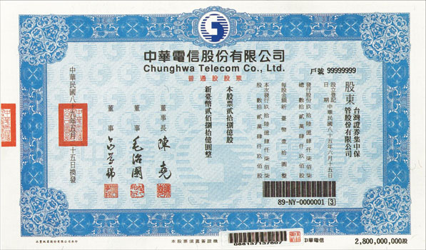
交割後股票在哪裡呢?
目前已無紙本股票
1股是股票最小單位
1,000股稱為一張
台股一般交易單位為1張

Slide 27
客戶開戶完成後，25.1%會完成首次交易
累積新開戶
14,846人 (100%)
憑證下載
7,343人 (49.5%)
可以將此狀況想像成一個漏斗，只有成功交易的客戶產生價值，
在沒有任何方式觸動客戶的情況下開戶的客戶有25.1%會在60天內完成首次成交紀錄
首筆委託
4,146人 (27.9%)
首次成交
3,724人
(25.1%)
註：以國泰證券2013年度資料為例

Slide 28
Thank you

Slide 29
附件-股票成交制度
 | 逐筆交易 | 集合競價 (現行交易制度 )
撮合方式 | 買賣委託隨到隨撮，可立即成交 | 累積一段時間 (現行為 5秒) 之委託後始進行撮合處理
價格形成 | 依已下單的對手方價格依序成交，一筆委託可能於瞬間產生多個成交價量資訊 | 滿足最大成交量之委託價為成交價，只有單一成交價格
資訊揭示速度 | 快 | 慢
資訊透明度 | 成交後資訊 (post-trade)＋委託簿內最新委買委賣資訊 (pre-trade) | 成交後資訊 (post-trade)

Slide 30
附件-個金融商品價格升降單位
最低股價 | 最高股價 | 股票、債券換股權利證書、證券投資信託封閉式基金受益憑證、存託憑證、外國股票*、 新股權利證書、股款繳納憑證、附認股權特別股 | 認購(售)權證、認股權憑證 | 轉換公司債、附認股權公司債 | 國內成分股指數股票型基金受益憑證(ETF)、國外成分股指數股票型基金受益憑證(ETF)、指數股票型期貨信託基金受益憑證(ETF)、槓桿反向指數股票型基金受益憑證(ETF)、境外指數股票型基金受益憑證(ETF)、受益證券(REITs) | 公司債 | 外國債券 | 中央登錄公債
0.01元 | 5元 | 0.01 | 0.01 | 0.05 | 0.01 | 0.05 | 0.01貨幣單位 | 0.01
5元 | 10元 |  | 0.05
10元 | 50元 | 0.05 | 0.10
50元 | 100元 | 0.10 | 0.50 |  | 0.05
100元 | 150元 | 0.50 | 1.00
150元 | 500元 |  |  | 1.00
500元 | 1000元 | 1.00 | 5.00
1000元 | 以上 | 5.00 |  | 5.00

Slide 31
附件-股票交易時間
各項交易名稱 |  | 委託時間 | 撮合成交時間
1.一般交易 |  | 8:30-13:30 (自101年2月20日起，若個股收盤前1分鐘價格波動達暫緩收盤標準，該個股自13:31起至13:33仍接受委託) | 9:00-13:30 (自101年2月20日起，若個股收盤前1分鐘價格波動達暫緩收盤標準，該個股13:30將不進行收盤撮合，暫緩至13:33收盤)
2.盤後定價交易 |  | 14:00-14:30 | 14:30
3.零股交易 |  | 13:40-14:30 | 14:30
4.鉅額交易 | 逐筆交易 | 09:00-17:00 | 09:00-17:00
 | 配對交易 | 08:00-08:30 09:00-17:00 | 08:00-08:30 09:00-17:00
5.拍賣 |  | 15:00-16:00 | 16:00以後
6.標購 |  | 15:00-16:00 | 16:00以後
7.中央登錄公債及外國債券 |  | 9:00-13:30 | 9:00-13:30

Slide 32
自然人明顯回流，2017 自然人交易比64.5% 創近5年新高
法人自然人比(年)
法人自然人比(月)
2009年起法人交易比快速上升，2011年後趨緩，2015年再揚升，2017年大幅下降
2017年12月自然人交易比+0.4%為66.4%

